Slide 1

Chatbot for kidney disease patients caring
แชทบอทสำหรับดูแลผู้ป่วยโรคไต
ผู้จัดทำ: นายยง ยั่งยืน รหัสนักศึกษา 6010110293
อาจารย์ที่ปรึกษา: รศ.ดร.แสงสุรีย์ วสุพงศ์อัยยะ

Slide 2

เค้าโครง
2
ที่มาและความสำคัญของโครงงาน
ความก้าวหน้าการดำเนินงาน
ผลการพัฒนา
สรุปผลงานที่มีความก้าวหน้า
แอปพลิเคชันรุ่นทดลอง

Slide 3
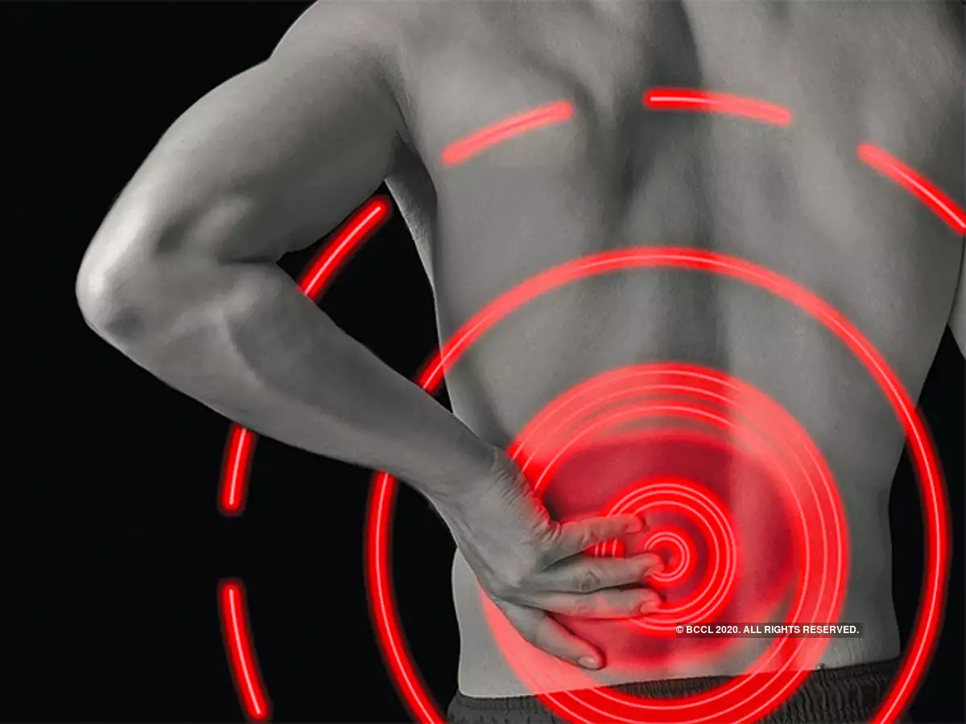
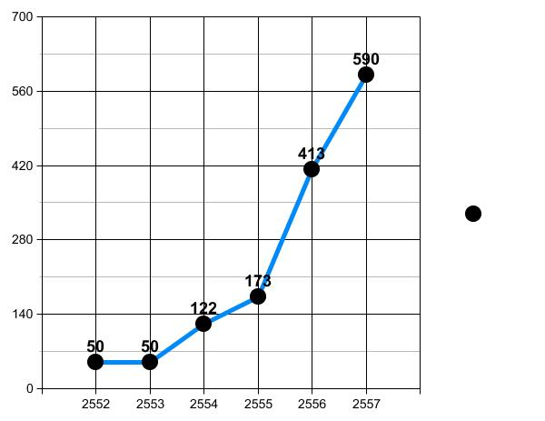
ที่มาและความสำคัญของโครงงาน
อัตราตาย โรคไตเรื้อรังต่อแสนประชากร ในประเทศไทย ปี 2552-2557
3
อัตราตายโรคไต
แหล่งข้อมูล: สำนักนโยบายและยุทธศาสตร์ สำนักงานปลัดกระทรวงสาธารณสุข

Slide 4
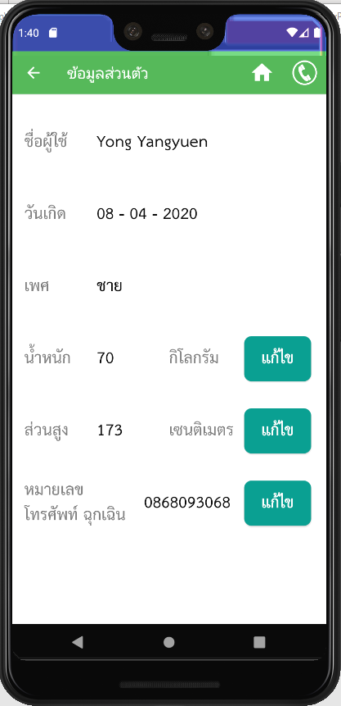
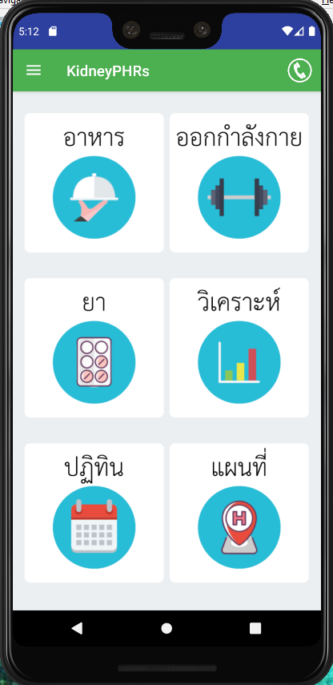
ที่มาและความสำคัญของโครงงาน
Application
ที่ใช้ในการพัฒนา
ต่อยอด
4
Chatbot

Slide 5
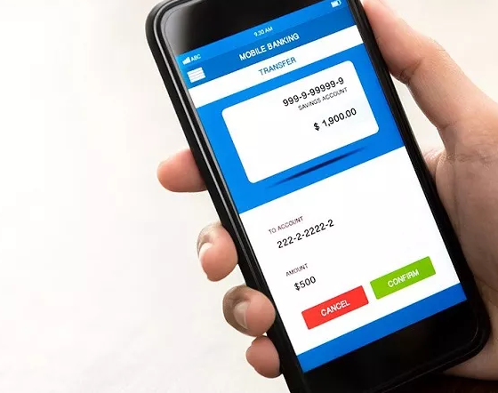

ความก้าวหน้า การดำเนินงาน
5

Slide 6

ความก้าวหน้า การดำเนินงาน
6
การเพิ่มข้อมูล
รายการอาหารทั้งหมด

Slide 7
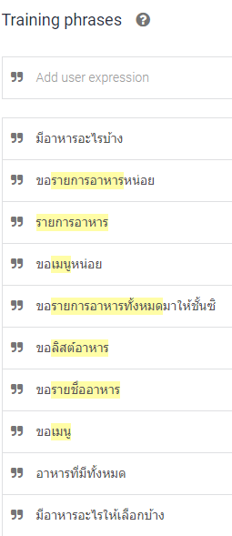
ความก้าวหน้า การดำเนินงาน
7
การเพิ่มข้อมูล
รายการอาหารทั้งหมด

Slide 8

ความก้าวหน้า การดำเนินงาน
8
การเพิ่มข้อมูล
อาหารที่ควรรับประทาน

Slide 9
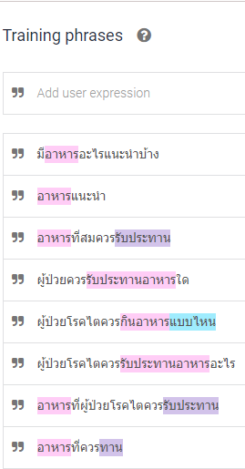
ความก้าวหน้า การดำเนินงาน
9
การเพิ่มข้อมูล
อาหารที่ควรรับประทาน

Slide 10

ความก้าวหน้า การดำเนินงาน
10
การเพิ่มข้อมูล
อาหารที่ควรหลีกเลี่ยง

Slide 11
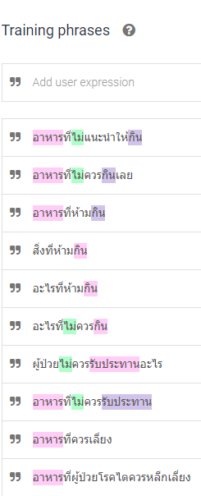
ความก้าวหน้า การดำเนินงาน
11
การเพิ่มข้อมูล
อาหารที่ควรหลีกเลี่ยง

Slide 12

ความก้าวหน้า การดำเนินงาน
12
การเพิ่มข้อมูล
แนะนำท่าออกกำลังกาย

Slide 13
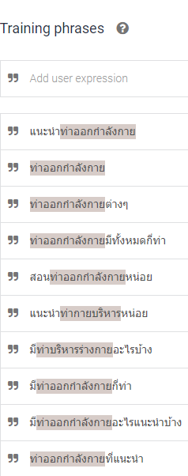
ความก้าวหน้า การดำเนินงาน
13
การเพิ่มข้อมูล
แนะนำท่าออกกำลังกาย

Slide 14
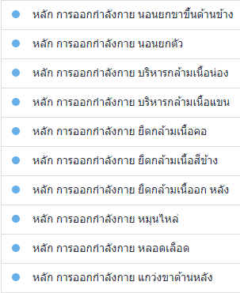
ความก้าวหน้า การดำเนินงาน
14
การเพิ่มข้อมูล
สอนท่าออกกำลังกาย

Slide 15
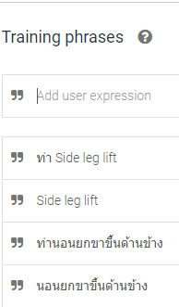
ความก้าวหน้า การดำเนินงาน
15
การเพิ่มข้อมูล
สอนท่าออกกำลังกาย

Slide 16
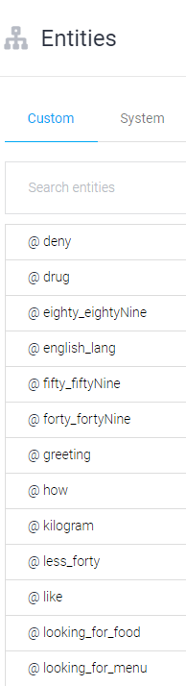
ความก้าวหน้า การดำเนินงาน
16
การจัดกลุ่ม
คำที่มีความหมายเดียวกัน

Slide 17
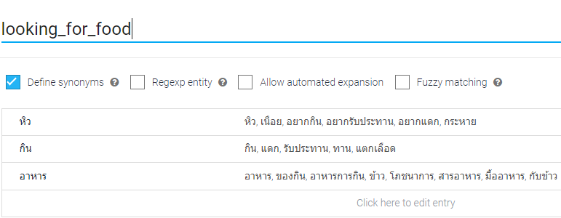
ความก้าวหน้า การดำเนินงาน
17
การจัดกลุ่ม
คำที่มีความหมายเดียวกัน

Slide 18
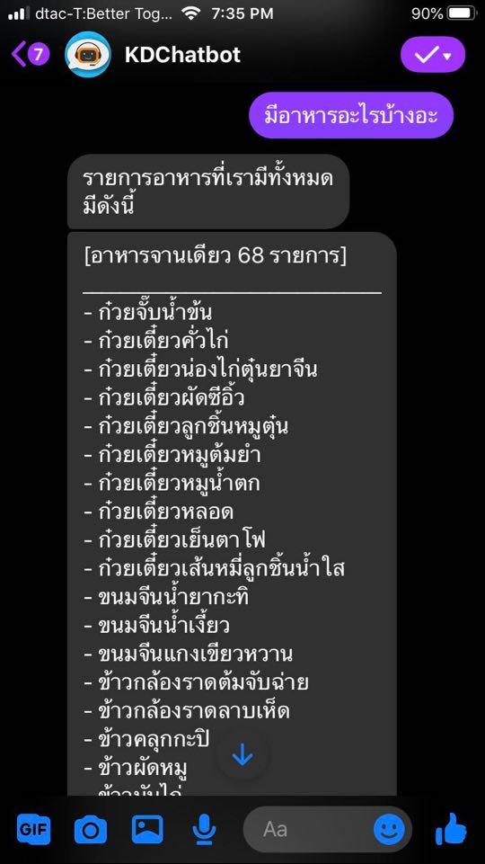
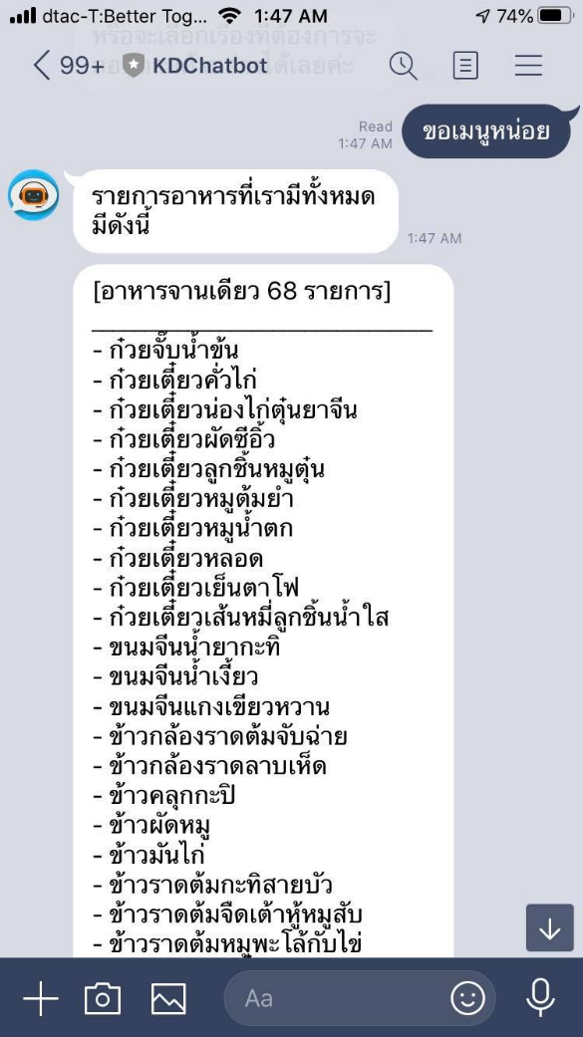
Messenger
LINE
18
ผลการพัฒนา
___
แชทบอทสามารถ
แสดงรายการอาหารทั้งหมด
ได้

Slide 19
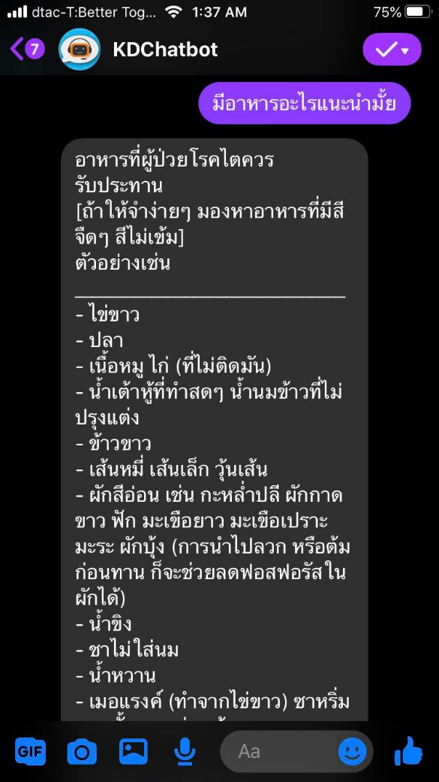
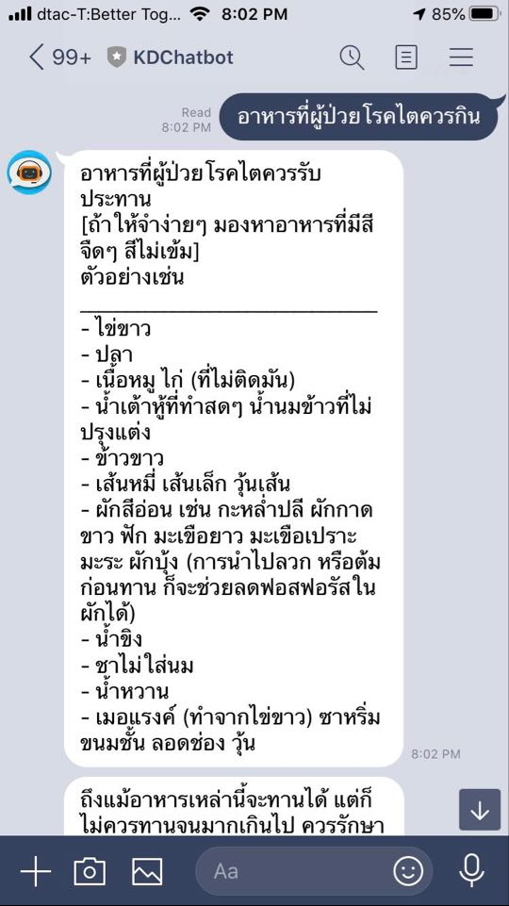
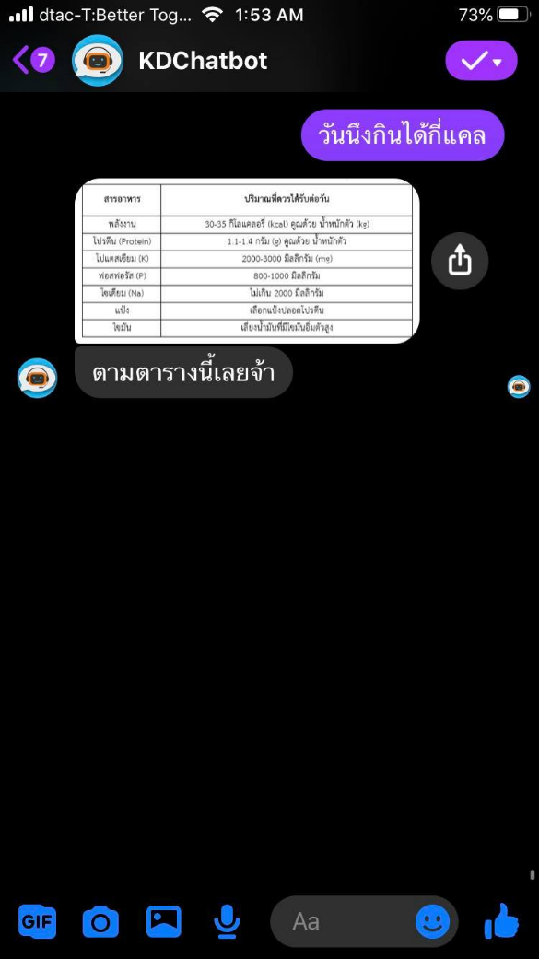
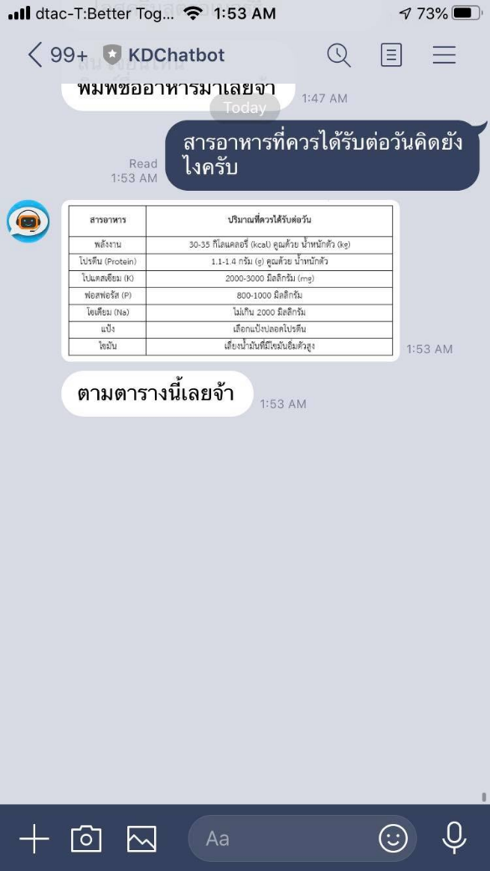
Messenger
LINE
19
ผลการพัฒนา
___
แชทบอทสามารถ
แนะนำอาหาร
ที่ควรรับประทานได้

Slide 20
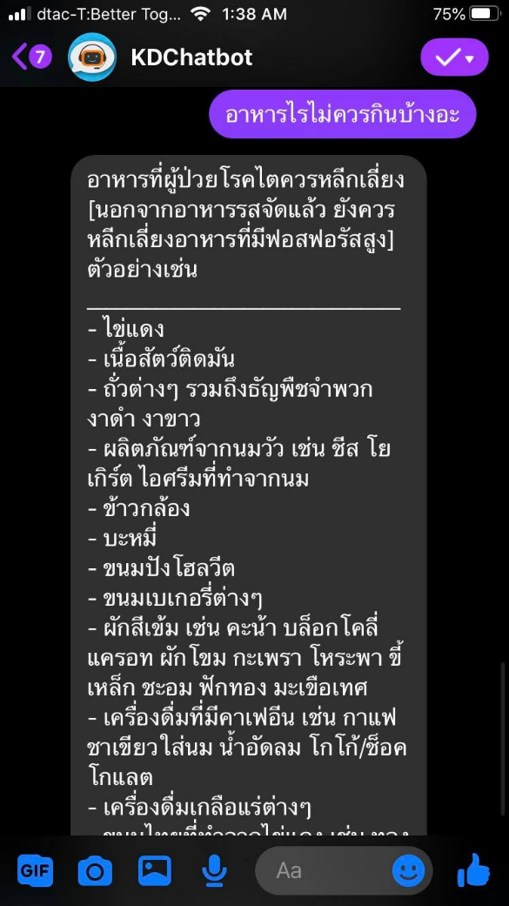
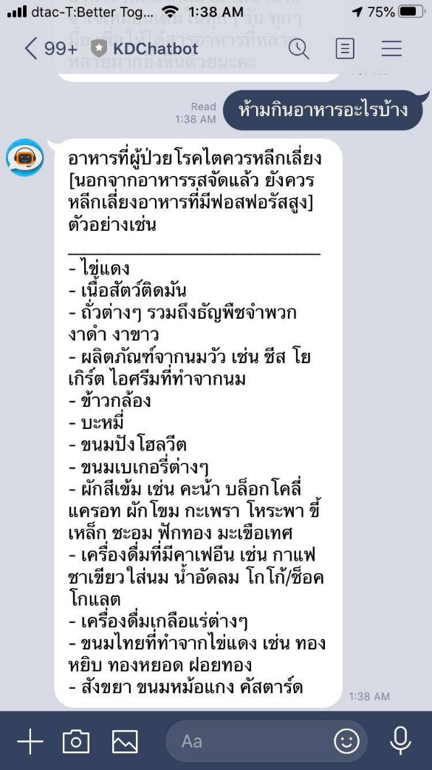
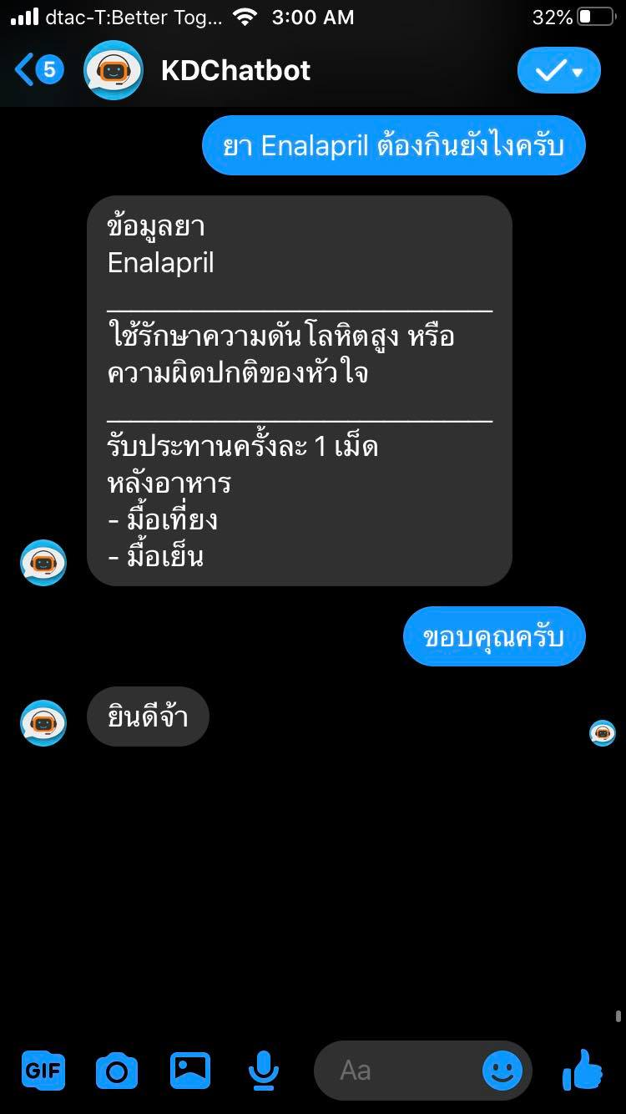
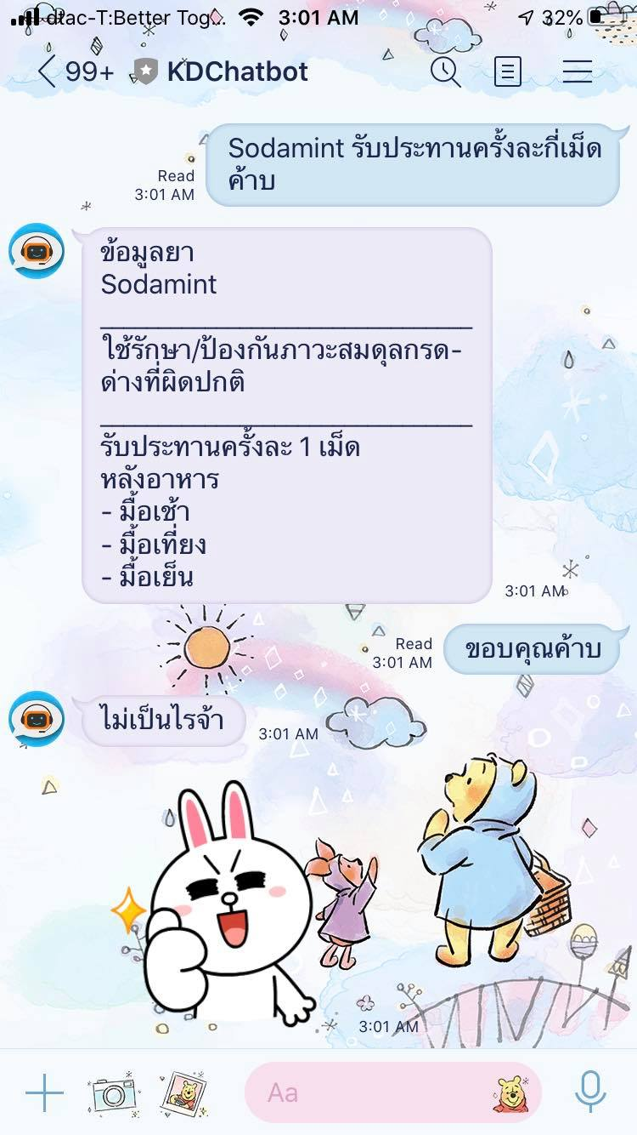
Messenger
LINE
20
ผลการพัฒนา
___
แชทบอทสามารถ
แนะนำอาหาร
ที่ควรหลีกเลี่ยงได้

Slide 21
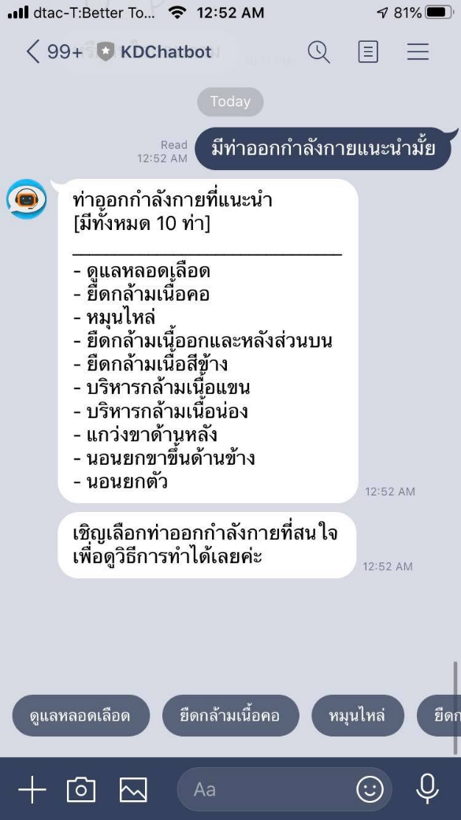
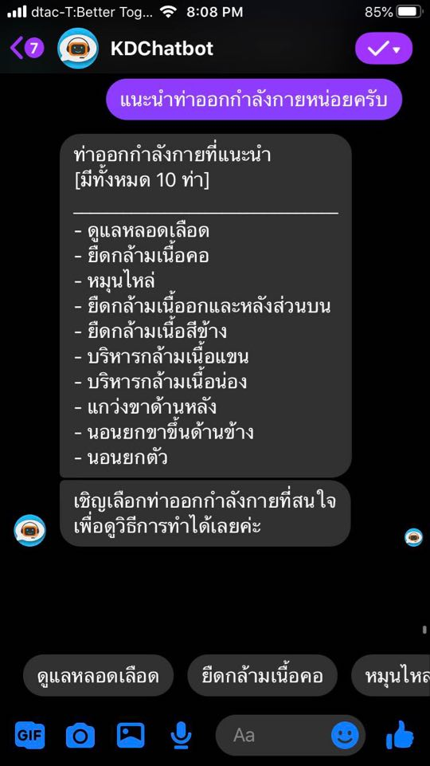
Messenger
LINE
21
ผลการพัฒนา
___
แชทบอทสามารถ
แนะนำท่าออกกำลังกาย
ได้

Slide 22
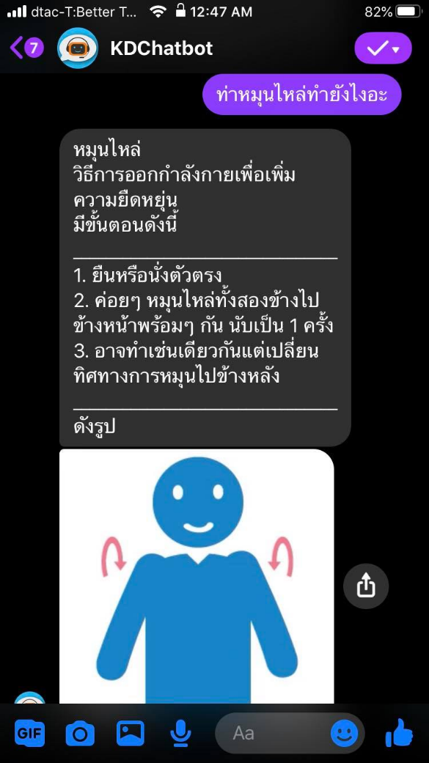
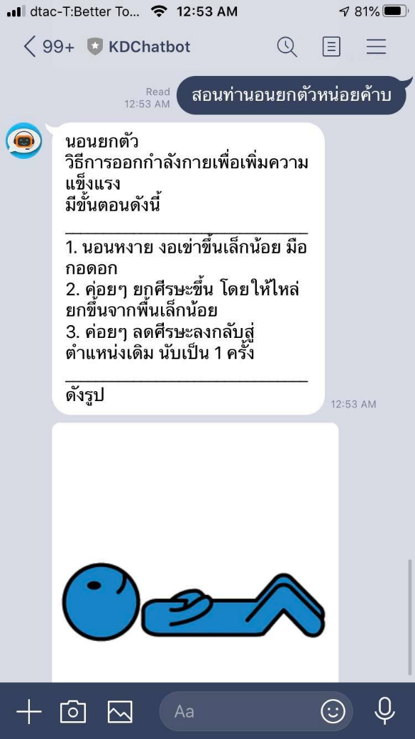
Messenger
LINE
22
ผลการพัฒนา
___
แชทบอทสามารถ
สอนท่าออกกำลังกาย
ได้

Slide 23
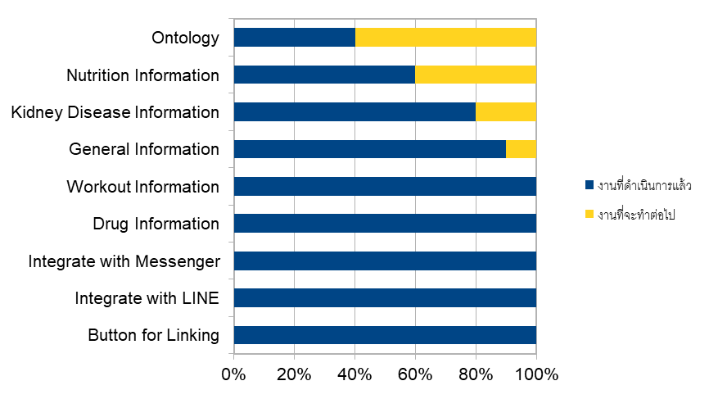
23
สรุปผลงาน
ที่มีความก้าวหน้า
___

Slide 24
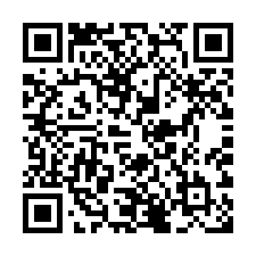

แอปพลิเคชันรุ่นทดลอง
Let’s try my chatbot!
24
Messenger
LINE

Slide 25

25

